Slide 1

数据采集与实战 Lesson1-2
陈旸 & 开课吧人工智能学院课程组
2020.8

Slide 2
学习方法
Thinking：behind the theory, original from the real problem
Action：solve problems by tools, present the results

Slide 3
学习方法
TIPS：每天进步一点，做重要不紧急的事
阿里云MVP申请
微软MVP申请
腾讯TVP申请
多分享，多尝试新技术，多合作交流

Slide 4
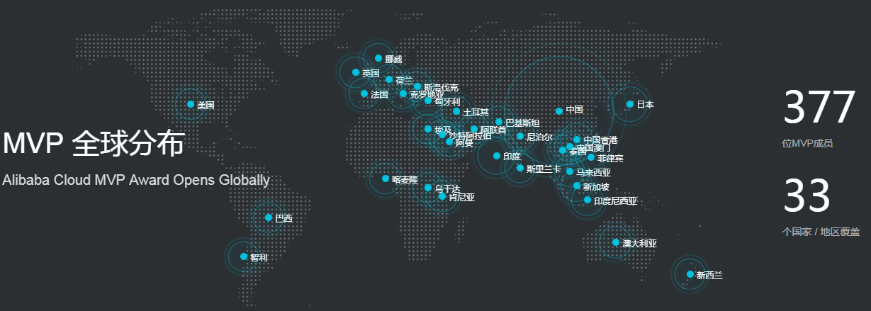
学习方法

Slide 5
>> 今天的学习目标
数据采集
Python基础
如何对数据Feature进行思考
数据源都有哪些维度
Project A：汽车评论采集（京东）
Project B：汽车投诉采集
Project C：汽车口碑采集（微博）
如何使用八爪鱼进行数据采集
Python爬虫工具
Beautifulsoup使用
Project D：selenium自动化操作
Python IDE选择
Python基础自测

Slide 6
1/2 数据采集

Slide 7
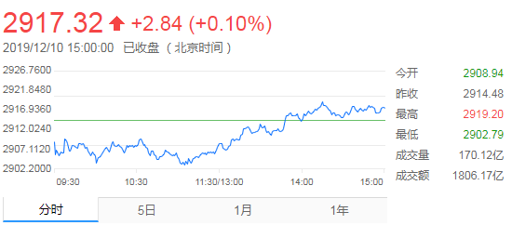
对数据Feature进行思考
现有数据的Feature是否充分？
比如量化投资，基于大数据预测未来股票的波动，根据预测结果进行股票买卖
Thinking：如果有以往股票的所有历史数据，是否可以根据这些数据做出一个预测率高的数据分析系统呢？

Slide 8
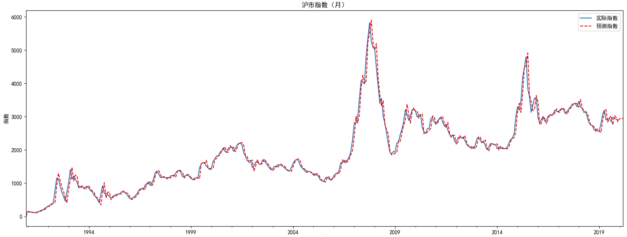
对数据Feature进行思考
AR, MA, ARMA ,ARIMA, LSTM
Time Series Analysis，量化投资的基本技术

Slide 9
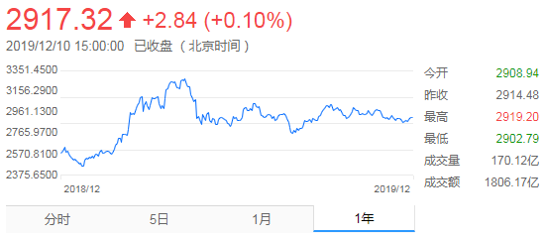
对数据Feature进行思考
现有数据的Feature是否充分？
一个数据的走势，是由多个维度影响的。需要通过多源的数据采集，收集到尽可能多的数据维度，同时保证数据的质量 => 收集到的Feature越充分，得到的数据挖掘结果质量越高
我们是否可以收集到足够数据足够多的Feature？
我们身处市场之中，很难跳脱出来，站在上帝视角了解全面的信息
依然可以找到更多的Feature，没有最多，只有更多
当我们了解越多，越能知道真相，当然这也是有成本

Slide 10
数据源都有哪些维度
我们从哪些维度可以收集数据？
1、开放数据源
一般针对行业的数据库，比如美国人口调查局开放了美国的人口信息、地区分布和教育情况数据。除了政府外，企业和高校也会开放相应的大数据
很多研究都是基于开放数据集进行的，比如MovieLens，
Netflix Prize DataSet，LETOR，MSLR，Yahoo Learning to Rank数据集等
2、爬虫抓取
爬虫工具，可视化易操作
爬虫代码，自己编写，抓取特定网站或App
3、传感器
比如无人驾驶的传感器数据，新零售的传感器数据，采集的是物理信息（图像、视频、或者某个物体的速度、热度、压强等）
4、日志采集
用于统计用户的操作。可以在前端进行埋点，或在后端进行脚本收集、统计，来分析网站的访问情况，使用瓶颈等

Slide 11
数据源都有哪些维度
开放数据源
单位 | 数据源 | 网址
美国人口调查局 | 提供人口信息，地区分布和教育情况等美国公民相关的数据 | http://www.census.gov/data.html
欧盟 | 欧盟开放数据平台，提供欧盟各机构的大量数据。 | http://open-data.europa.eu/en/data/
Facebook | Facebook官方提供的API，用于查询用户公开的海量信息 | https://developers.facebook.com/docs/graph-api
Amazon | 亚马逊网络服务开放数据集 | http://aws.amazon.com/datasets
Google | 谷歌金融，收录了40年以来的股票数据，实时更新 | https://www.google.com/finance
北京大学 | 北京大学开放研究数据平台 | http://opendata.pku.edu.cn/
ImageNet | 目前世界上图像识别最大的数据库，包括近1500万张图像 | http://www.image-net.org/
数据集 | 说明 | 网址
MovieLens | 电影推荐系统数据集，包括多个大小的版本 | https://grouplens.org/datasets/movielens/
Netflix Prize DataSet | 1亿部电影评分，Netflix悬赏100万美金的知名数据集 | https://www.netflixprize.com/
LETOR | 信息检索数据集 | https://www.microsoft.com/en-us/research/project/letor-learning-rank-information-retrieval/
MSLR | 微软发布的Learning to Rank数据集 | https://www.microsoft.com/en-us/research/project/mslr/
Yahoo LTR | 雅虎发布的LTR比赛数据集 | http://webscope.sandbox.yahoo.com/

Slide 12
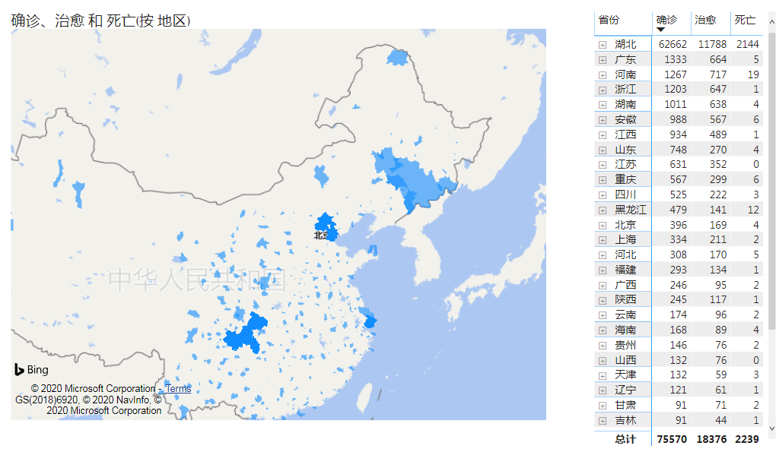
数据源（nCoV）
https://dwz.cn/QzQGw9PN

Slide 13
数据源（nCoV）
数据源：丁香园
https://lab.isaaclin.cn/nCoV/
全国疫情概览： /nCoV/api/overall
省份、地区列表： /nCoV/api/provinceName
地区的疫情数据：/nCoV/api/area
疫情相关新闻：/nCoV/api/news
疫情相关谣言：/nCoV/api/rumors

Slide 14
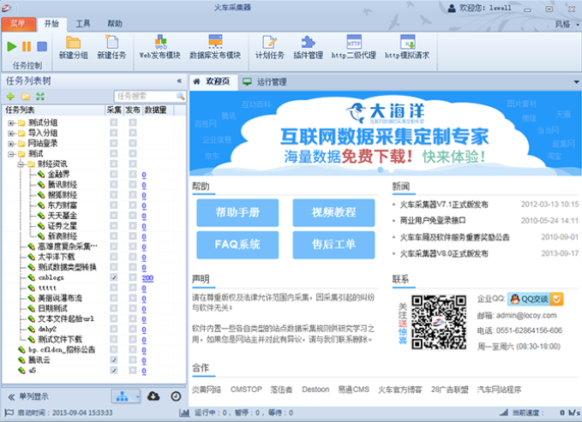
数据源都有哪些维度
爬虫抓取工具
火车采集器
14年历史，老牌采集工具。不仅可以做抓取工具，也可以做数据清洗、数据分析、数据挖掘、可视化等工作。数据源适用于绝大部分的网页，网页中能看到的内容都可以通过采集规则进行抓取
搜集客
完全可视化操作，无需编程。采集过程所见即所得，抓取结果信息、错误信息等都反应在软件中。没有流程的概念，用户只需要关注抓取什么数据，而流程细节完全交给集搜客来处理。所有爬虫需要在用户自己电脑上跑

Slide 15
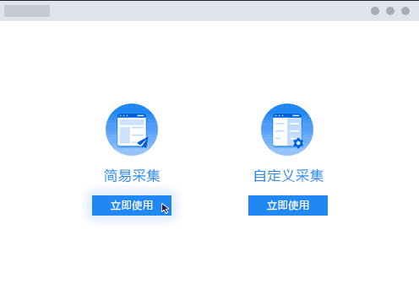
数据源都有哪些维度
爬虫抓取工具
八爪鱼
知名采集工具，分为免费采集模板，云采集（付费）。
免费的采集模板实际上就是内容采集规则，包括了电商类、生活服务类、社交媒体类、论坛类的网站都可以采集，用起来非常方便。也可以自己来自定义任务。
云采集，就是当你配置好采集任务，就可以交给云端进行采集。八爪鱼一共有5000台服务器，通过云端多节点并发采集，采集速度远远超过本地采集。此外还可以自动切换多个 IP，避免IP被封影响采集

Slide 16
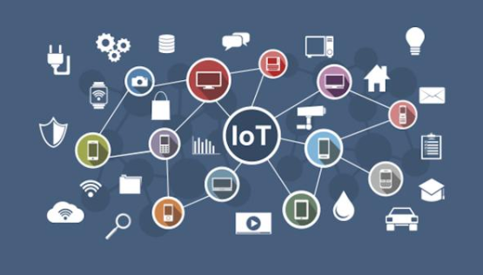
数据源都有哪些维度
传感器
传感器采集是基于特定的设备，采集和交互信息，包括图像，语音，温度，重量，测速
AIot（人工智能物联网）=AI（人工智能）+Iot（物联网）
场景：智能家居，医疗，会议，交通等
美的的iot战略

Slide 17
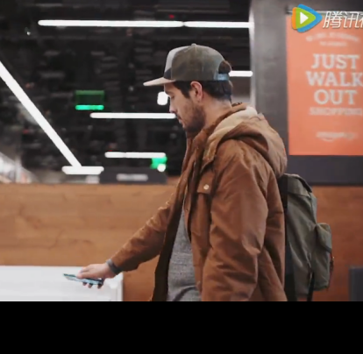
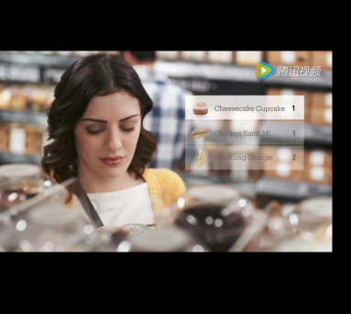
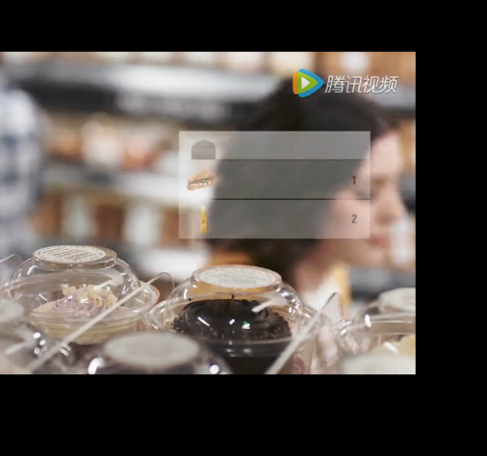
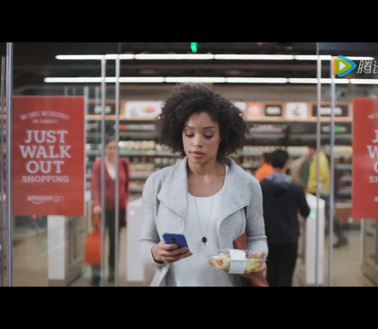
数据源都有哪些维度
亚马逊无人超市 Amazon Go
购物前
看到想要的
又不想买了
完成购物
手机打开虚拟购物篮 扫描进入超市
随手拿起想要的商品
传感器自动记录商品
随手放回商品即可
App自动删除商品记录
只需要直接走出超市
传感器会自动通知系统，对你带走的商品计价
购物单会自动在手机 app 上弹出

Slide 18
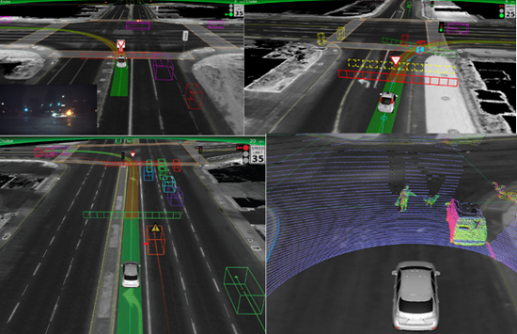
数据源都有哪些维度
Google/baidu 无人驾驶
驾驶
过程
通过摄像机、雷达传感器
和激光测距仪
“看到”其他车辆
1
2
3
道路行驶AI
通过算法 将传感器数据
转化为人、车、标志和道路等场景。
AI 根据 数据库
生成相对应的行为规划

Slide 19
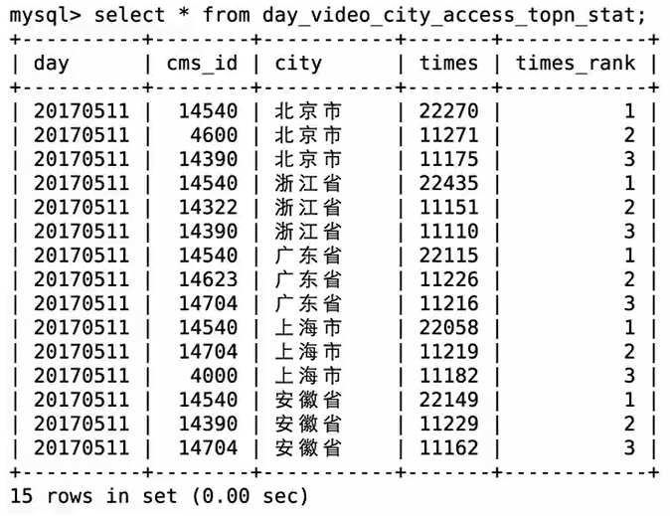
数据源都有哪些维度
日志采集
最大的作用，就是分析用户访问情况，对用户历史行为进行挖掘，同时能及时发现系统承载瓶颈，提高系统负载量，方便基于用户实际用户访问需求进行优化
日志采集是运维人员的重要工作，可以采集用户访问网站的全过程：哪些人在什么时间，通过什么渠道（比如搜索引擎、网址输入）来过，都执行了哪些操作；系统是否产生了错误；甚至包括用户的IP、HTTP请求的时间，用户代理等。这些日志数据可以被写在一个日志文件中，也可以分成不同的日志文件，比如访问日志、错误日志等

Slide 20
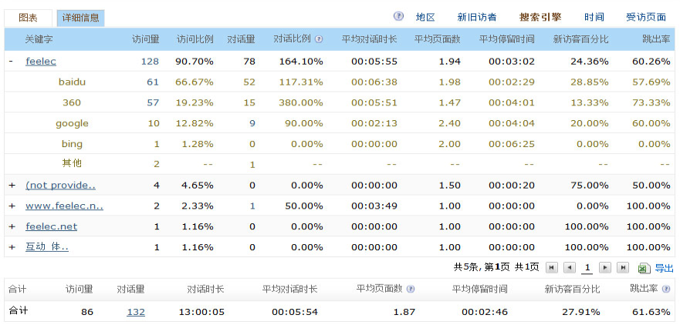
数据源都有哪些维度
日志采集可以分两种形式
通过Web服务器采集，例如 httpd、Nginx、Tomcat 都自带日志记录功能。同时很多互联网企业都有自己的海量数据采集工具，多用于系统日志采集，如Hadoop的Chukwa、Cloudera的Flume、Facebook的Scribe等，这些工具均采用分布式架构，能够满足每秒数百MB的日志数据采集和传输需求
自定义采集用户行为，用JavaScript代码监听用户的行为、AJAX异步请求后台记录日志等，比如Google Analysis，神策 https://www.sensorsdata.cn/demo/demo.html

Slide 21
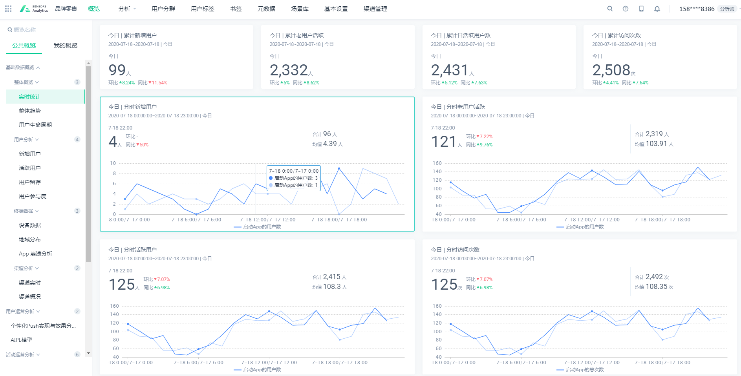
通过埋点进行数据驱动
埋点是技术手段，还需要数据分析思维（AARRR转化漏斗，AIPLA，MOT，RFM，CLV，FAST指标等）

Slide 22
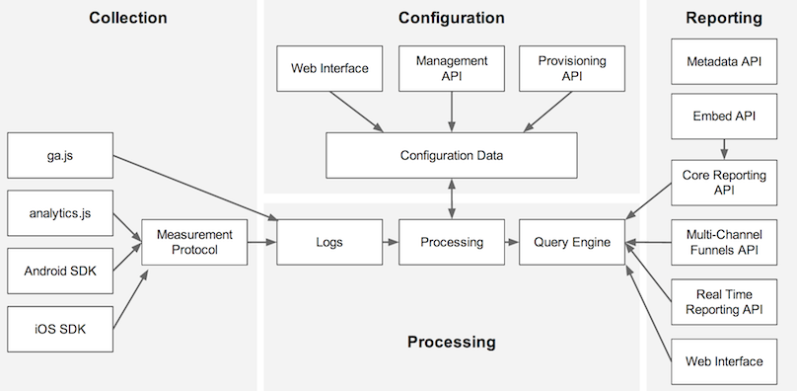
数据源都有哪些维度
日志采集
日志采集有助于我们了解用户的操作行为，对于业务分析，行为预测，运维监控等场景很有帮助
一般Web服务器会自带日志功能，也可以使用Flume从不同的服务器集群中采集、汇总和传输大容量的日志数据
也可以使用第三方的统计工具或自定义埋点得到自己想要的统计内容
不要重复造轮子，基于业务场景选择适合的轮子（工具）

Slide 23
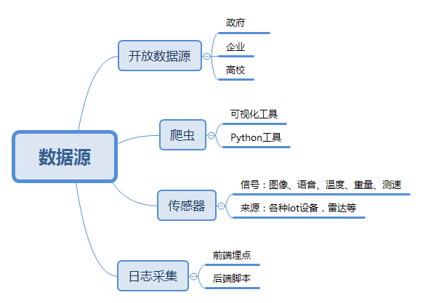
数据源都有哪些维度
数据源Summary
从需求出发，考虑都需要收集哪些数据的Feature
从收集方式的角度，我们可以有开放数据源，爬虫，传感器，日志采集等渠道
定制解决方案
没有完美的Feature，只有更接近于真实的采样

Slide 24
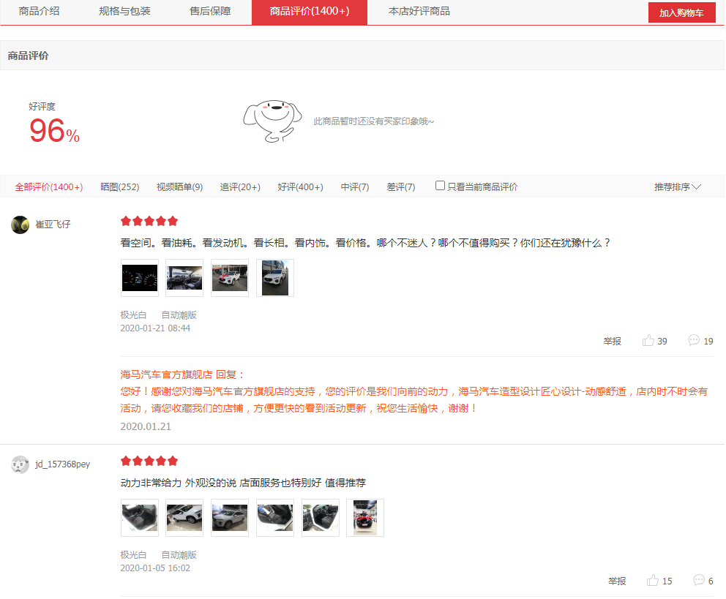
Project A：汽车评论抓取（京东）
数据源：
https://item.jd.com/51879797054.html
海马8S（SUV）首付19980元
会员，级别，评价星级
评价内容，时间，点赞数，评论数
商品属性，页面网址，页面标题，采集时间

Slide 25
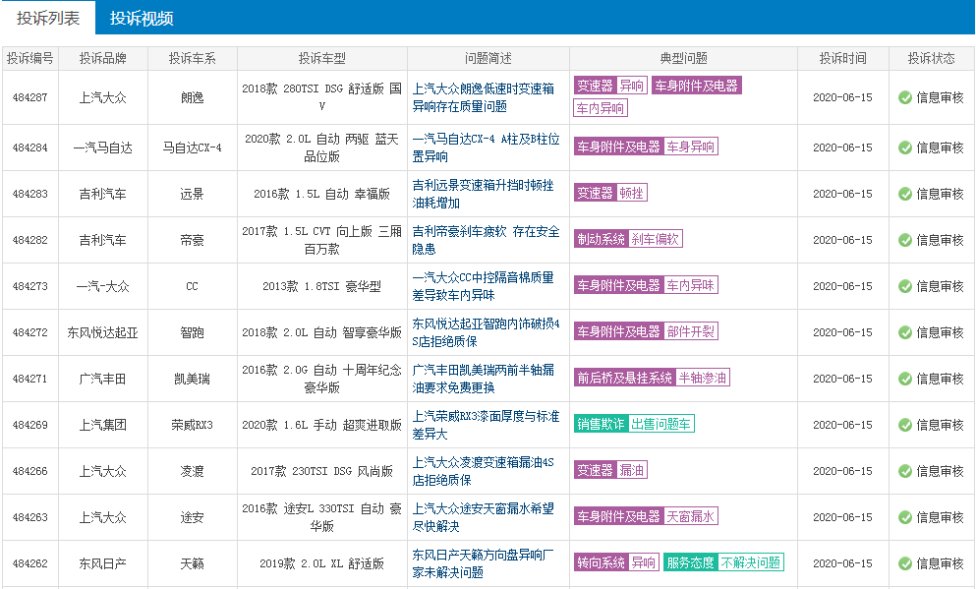
Project B：采集汽车投诉信息
数据源：
http://www.12365auto.com/zlts/0-0-0-0-0-0_0-0-1.shtml
投诉编号，投诉品牌，投诉车系，投诉车型，问题简述，典型问题，投诉时间，投诉状态

Slide 26
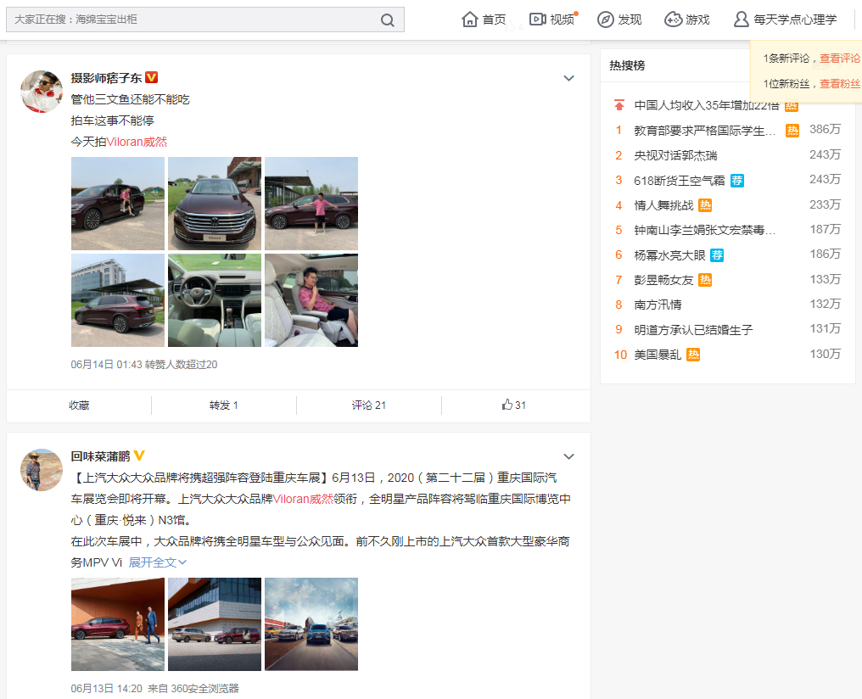
Project C：采集微博上关于Viloran 威然的口碑
数据源：
https://weibo.com/
搜索指定关键词，如 Viloran 威然
对搜索到含有 Viloran 威然 关键词的微博内容进行采集

Slide 27
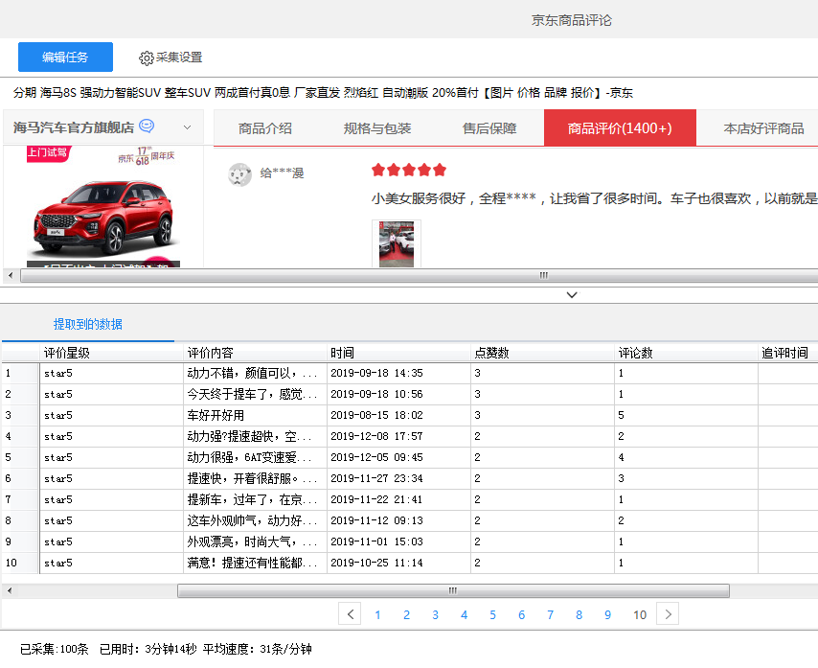
Project A：汽车评论抓取（京东）
简易采集：
使用简便，所见即所得
基本上不需要写代码，除了正则表达式匹配使用到XPath
使用简易采集选择模板即可
输入想要采集的网址，比如https://item.jd.com/51879797054.html
https://item.jd.com/1434937.html
采集结束后，导出数据到csv

Slide 28
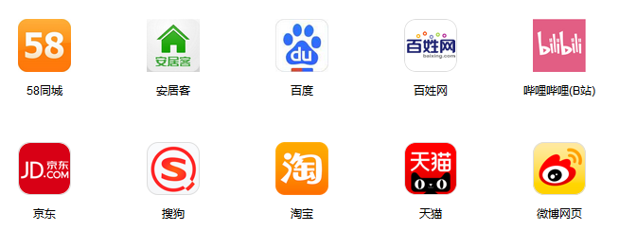
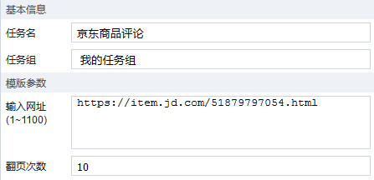
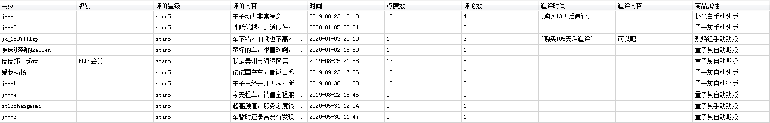
Project A：汽车评论抓取（京东）
简易采集：
优点：方便，直接选择模板即可
不足：效率不高，无法定制采集需求

Slide 29
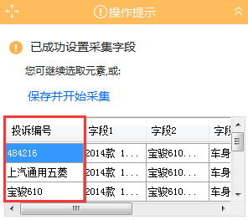
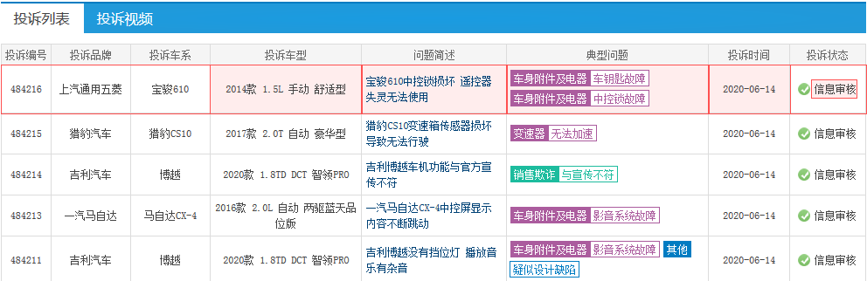
Project B：采集汽车投诉信息
自定义采集：
按照需求定制采集任务
采集内容使用到XPath
不足：多线程效率不高，反爬虫

Slide 30
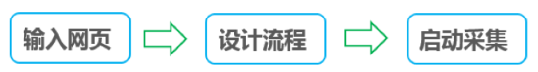
八爪鱼工具
自定义采集：
Step1，输入网址
新建任务时，这里是必填项
Step2，设计流程
这个步骤最为关键，你需要工具，你是如何操作页面的、想要提取页面上的哪些信息等。因为数据条数比较多，通常你还需要翻页，所以要进行循环翻页的设置
Step3，启动采集
当设计好采集流程后，就可以启动采集任务了，任务结束后，会提示你保存采集好的数据，通常是xlsx或csv格式

Slide 31
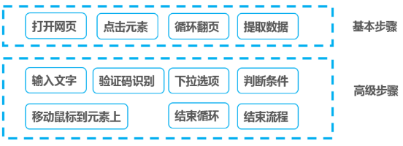
八爪鱼工具
自定义采集：
步骤包括：基本步骤和高级步骤
基本步骤
打开网页，默认第一项就是需要你输入网址
点击元素，元素的定义比较广泛，它可以是某个按钮，或者某个链接，也可以是某个图片或文字
使用这个步骤是你在搜索或者提交某个请求。当你点击元素后，工具会提示你想要达到的目的：点击该按钮、采集该元素文本、还是鼠标移到该链接上。然后再选择“点击该按钮”进行确认即可
如果我们点击某个元素的目的是循环翻页，或者提取数据，那么在点击之后，工具也会确认你的目的
循环翻页，很多数据都存在翻页的情况，通常你需要找到翻页的位置，比如“下一页”按钮
提取数据，在网页上选择你想要提取的页面范围，鼠标移动到页面上会呈现蓝色的阴影面积，它表明了你想提取的数据范围。然后点击鼠标后，在右侧选择“采集数据”

Slide 32
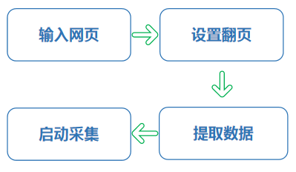
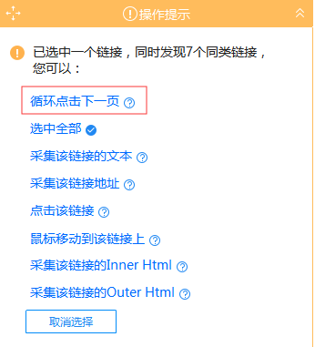
Project B：采集汽车投诉信息
使用八爪鱼采集汽车投诉信息
Step1，输入网页，http://www.12365auto.com/zlts/0-0-0-0-0-0_0-0-1.shtml
Step2，设置翻页，点击下一页按钮，然后在右侧栏中选择“循环点击下一页”
通常，可以先将流程设置完成后，再通过流程视图，XPath进行细节调整

Slide 33
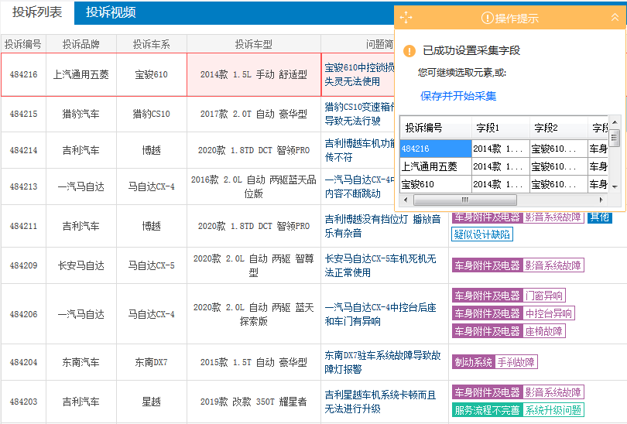
Project B：采集汽车投诉信息
使用八爪鱼采集汽车投诉信息
Step3，提取数据
选择元素：投诉编号，投诉品牌，投诉车系，投诉车型，问题简述，典型问题，投诉时间，投诉状态
重命名：将列名进行命名（原列名 字段1_文本）
调整元素：使用流程视图，对建造年代进行XPath调整

Slide 34
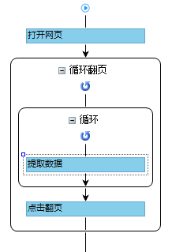
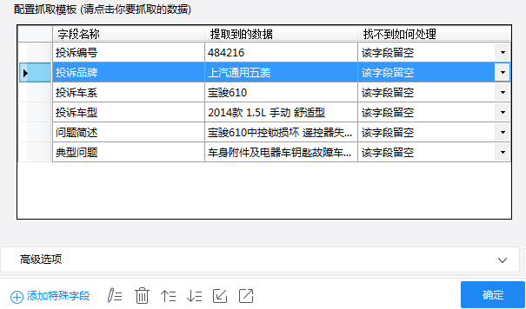
Project B：采集汽车投诉信息
流程视图：
将之前的操作以流程图的方式展示出来，使用频率较高，方便查看创建流程，调整顺序，或者删掉不想要的步骤
可以在视图中查看数据提取的字段。选中“提取数据”步骤，可以看到该步骤提取的字段都有哪些

Slide 35
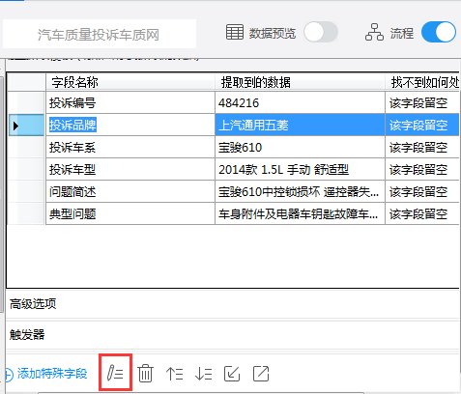
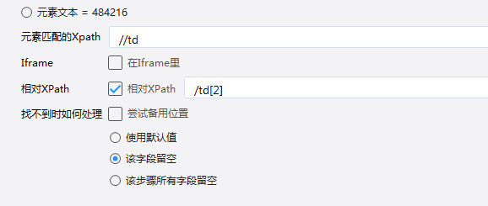
Project B：采集汽车投诉信息
XPath：
在流程试图中，可以查看元素XPath（XML Path），并对它们进行调整
八爪鱼内置XPath引擎，我们在用可视化方式选择元素的时候，会自动生成相应的XPath
Tips：调整XPath是因为有时候我们采集的网站页面是不规律的，比如第一页和第二页的HTML排版是不同的，这样可视化操作得到的XPath可能不具备通用性，这种情况下就需要人工进行调整（点击循环翻页后，会显示第二个页面，比如微博搜索页面第一页，第二页排版不同，XPath可能发生变化）
常用的两种XPath：循环中的XPath，提取数据的XPath

Slide 36
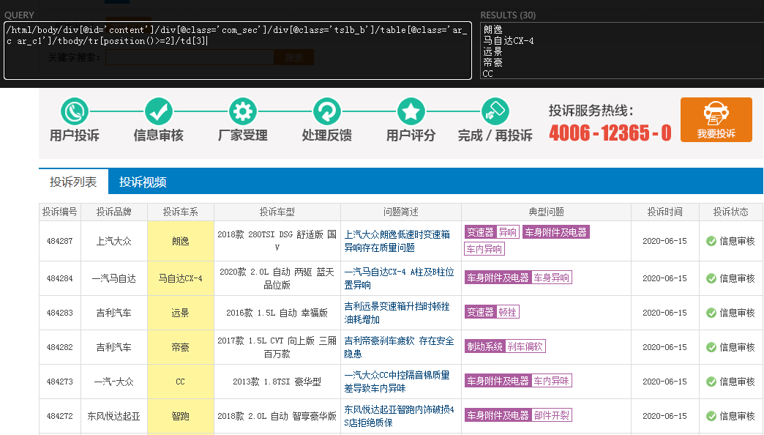
Project B：采集汽车投诉信息
XPath Helper：
当需要调整XPath时，使用XPath Helper插件方便捕捉指定元素的XPath
安装插件后，使用Ctrl + Shift + X 进行快捷启动
提取每行投诉数据的XPath：
/html/body/div[@id='content']/div[@class='com_sec']/div[@class='tslb_b']/table[@class='ar_c ar_c1']/tbody/tr[position()>=2]

Slide 37
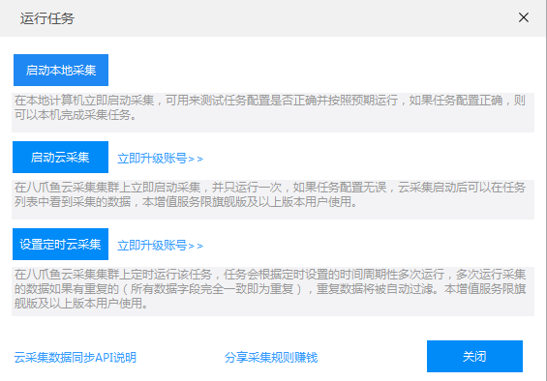
Project B：采集汽车投诉信息
Step4，启动本地采集：
一般第三方工具都是收费的，数据量不大的情况下，可以使用免费的本地采集
采集会自动进行翻页，数据提取

Slide 38
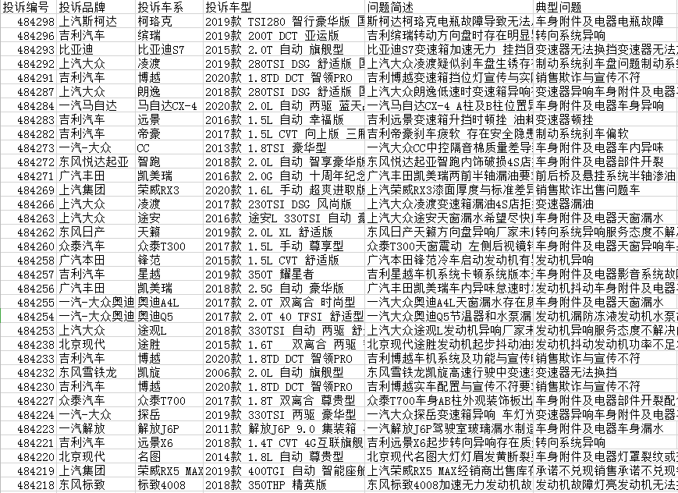
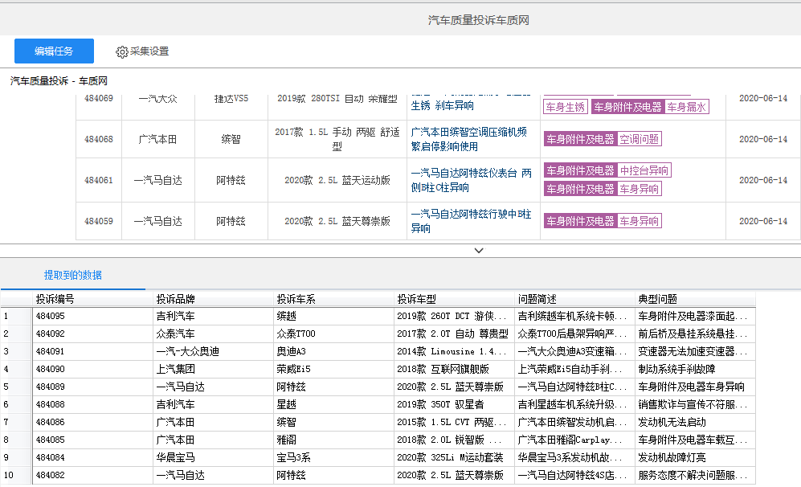
Project B：采集汽车投诉信息
启动本地采集：
数据可以导出为csv格式
后续还需要对字段进行处理，比如典型问题，车身附件及电器电瓶故障 => [车身附件及电器] [电瓶故障]

Slide 39
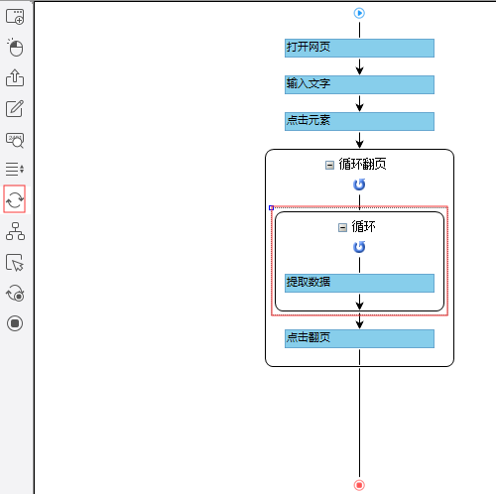
Project C：汽车口碑采集
流程步骤：
Step1，输入网址 https://weibo.com
第一次使用用户名，密码登录后，浏览器会自动记住登录状态，下次不需要输入用户名，密码
Step2，输入想要搜索的内容，比如Viloran 威然
输入框中输入文本，点击链接
Step3，设置翻页，点击下一页（选择循环点击下一页）
Step4，点击想要抓取的微博内容，采集选中元素的文本
并没有自动抓到页面内其他相同的元素，因此我们需要手动调整
Step5，通过流程视图进行调整
添加循环（设置循环方式=>不固定元素列表）

Slide 40
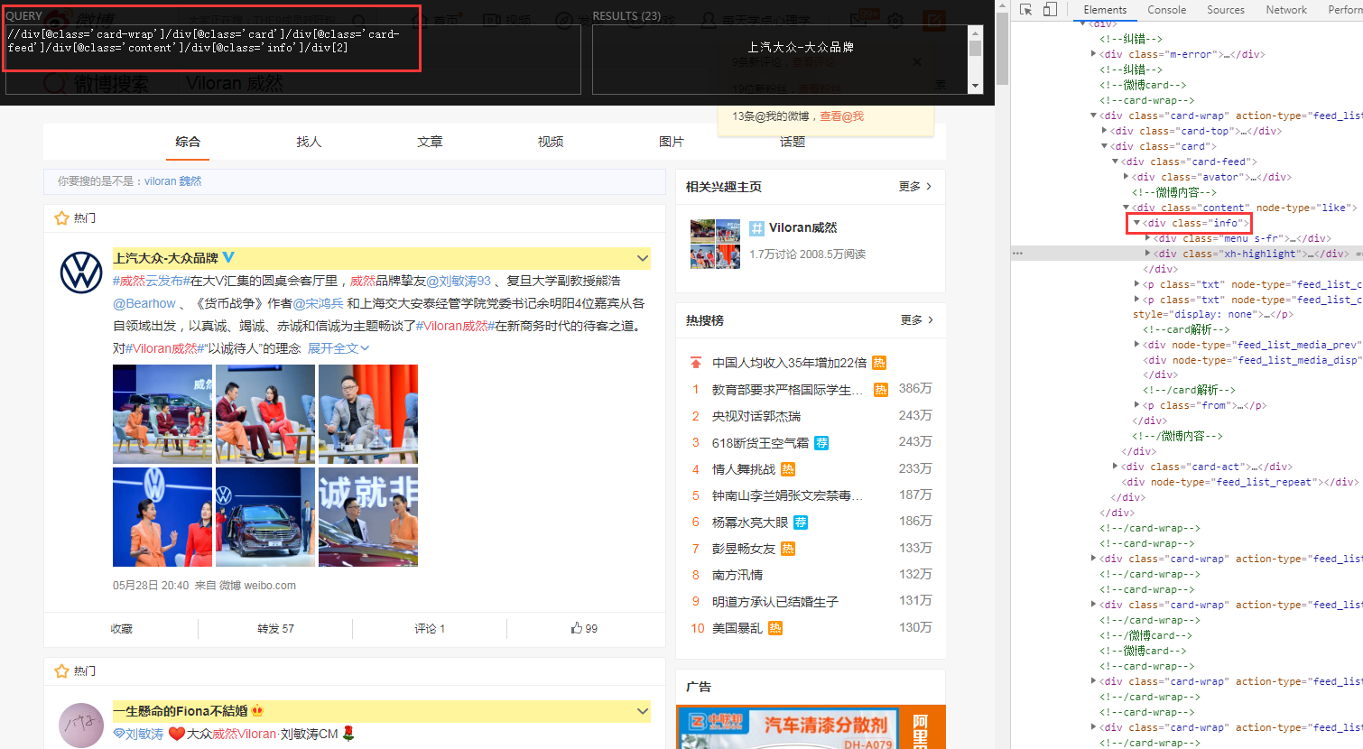
Project C：汽车口碑采集
流程步骤：
Step6，通过XPath Helper获取页面元素的XPath
原有的元素XPath：//div[@class='card-wrap'][1]/div[@class='card']/div[@class='card-feed']/div[@class='content']/div[@class='info']/div[2]
作为提示，尝试改成//div[@class='card-wrap']/div[@class='card']/div[@class='card-feed']/div[@class='content']/div[@class='info']/div[2]可以匹配到更多的元素（23个）

Slide 41
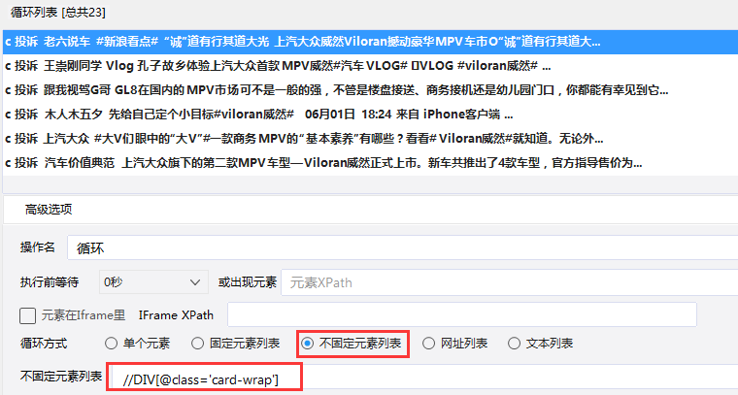
Project C：汽车口碑采集
流程步骤：
Step7，设置循环页面中的XPath
//DIV[@class='card-wrap']
设置提取元素中的XPath，以及高级选项中的采集当前循环中的元素

Slide 42
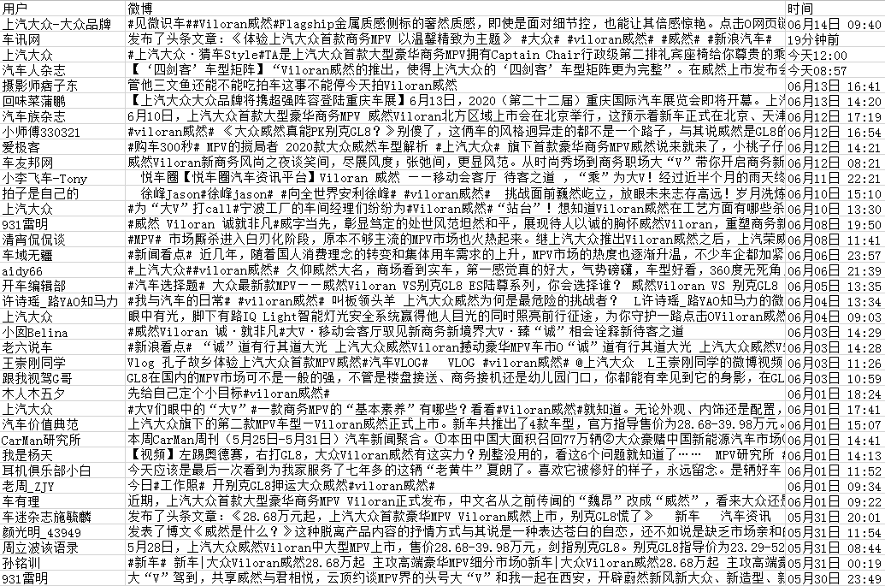
Project C：汽车口碑采集
流程步骤：
Step8，启动本地采集，导出微博内容到csv文件

Slide 43
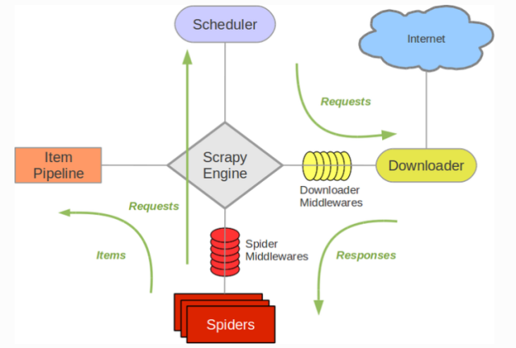
Python爬虫
Python爬虫工具：
BeautifulSoup，Python Html 解析库，BeautifulSoup 将复杂 HTML 文档转换成一个复杂的树形结构，每个节点都是 Python 对象。
Selenium，Web应用的自动测试工具，可以直接运行在浏览器中，原理是模拟用户在进行操作，支持当前多种主流的浏览器
Scrapy，Python爬虫框架，把基础爬虫功能抽象出来做成的脚手架，Selenium可以应用在Scrapy爬虫框架中
Puppeteer，可以控制Headless Chrome，即无界面的自动化测试框架，支持模拟键盘输入、截图、表单提交等特殊场景操作，Google2018年推出的爬虫神器

Slide 44
BeautifulSoup使用
BeautifulSoup：
特点是简单易用，相比之下如果使用正则和 xPath 则需要记住特定语法
使用流程：
Step1，通过文本初始化 bs 对象
Step2，通过 find/find_all 查找信息
可以迭代式的查找，比如先定位出一段内容，再其上继续检索
BeautifulSoup的解析器：
html.parse，python 自带，容错性不高，对于不太规范的网页会丢失部分内容
lxml，解析速度快，需额外安装
xml，同属 lxml 库，支持 XML 文档
html5lib，最好的容错性，但速度稍慢

Slide 45
BeautifulSoup使用
#待分析字符串
html_doc = """
<html>
<head>
<title>BeautifulSoup Demo</title>
</head>
<body>
<p class="title aq">
<b>Here is the content</b>
</p>
<p class="story">Python爬虫有很多优秀的工具
<a href="https://beautifulsoup.readthedocs.io/zh_CN/v4.4.0/" class="tools" id="link1">BeautifulSoup</a>,
<a href="http://www.selenium.org.cn/" class="sisttoolser" id="link2">Selenium</a> and
<a href="https://scrapy.org/" class="tools" id="link3">Scrapy</a>
他们都可以帮你爬虫想要的页面内容
</p>
<p class="story">...</p>
"""
# 通过html字符串创建BeautifulSoup对象
soup = BeautifulSoup(html_doc, 'html.parser', from_encoding='utf-8')
#输出第一个 title 标签
print(soup.title)
#输出第一个 title 标签的标签名称
print(soup.title.name)
#输出第一个 title 标签的包含内容
print(soup.title.string)
#输出第一个 title 标签的父标签的标签名称
print(soup.title.parent.name)
<title>BeautifulSoup Demo</title>
title
BeautifulSoup Demo
head

Slide 46
BeautifulSoup使用
#输出第一个p标签
print(soup.p)
#输出第一个 p 标签的 class 属性内容
print(soup.p['class'])
#输出第一个 a 标签的 href 属性内容
print(soup.a['href'])
# soup的属性操作方法与字典一样，可以被添加,删除或修改.
# 修改第一个 a 标签的href属性为 http://www.baidu.com/
soup.a['href'] = 'http://www.baidu.com/'
#给第一个 a 标签添加 name 属性
soup.a['name'] = u'百度'
print(soup.a)
#删除第一个 a 标签的 class 属性为
del soup.a['class']
print(soup.a)
<p class="title aq">
<b>
Here is the content
</b>
</p>
['title', 'aq']
https://beautifulsoup.readthedocs.io/zh_CN/v4.4.0/
<a class="tools" href="http://www.baidu.com/" id="link1" name="百度">BeautifulSoup</a>
<a href="http://www.baidu.com/" id="link1" name="百度">BeautifulSoup</a>

Slide 47
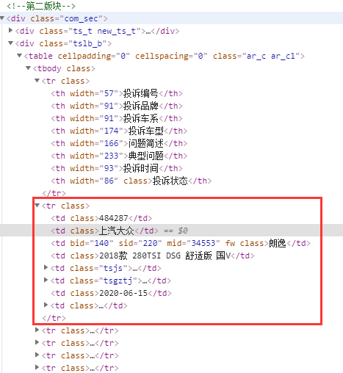
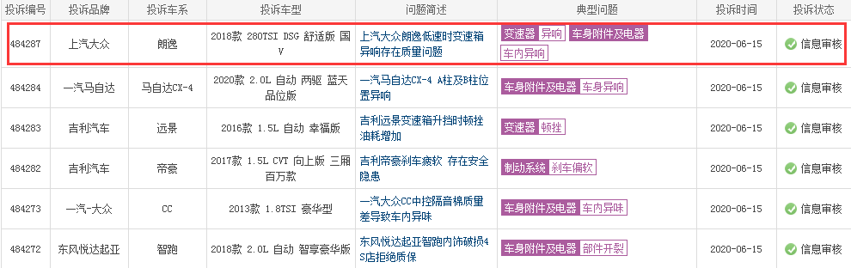
Project A：汽车投诉采集
采集汽车投诉信息
Step1，确定URL，http://www.12365auto.com/zlts/0-0-0-0-0-0_0-0-1.shtml
Step2，确定要提取的元素
投诉编号id，投诉品牌brand，投诉车系car_model，投诉车型type，问题简述desc，典型问题problem，投诉时间datetime，投诉状态status

Slide 48
Project A：汽车投诉采集
import requests
from bs4 import BeautifulSoup
# 请求URL
url = 'http://www.12365auto.com/zlts/0-0-0-0-0-0_0-0-0-0-0-0-0-1.shtml'
# 得到页面的内容
headers={'user-agent': 'Mozilla/5.0 (Windows NT 10.0; WOW64) AppleWebKit/537.36 (KHTML, like Gecko) Chrome/74.0.3729.131 Safari/537.36'}
html=requests.get(url,headers=headers,timeout=10)
content = html.text
# 通过content创建BeautifulSoup对象
soup = BeautifulSoup(content, 'html.parser', from_encoding='utf-8')
#输出第一个 title 标签
print(soup.title)
#输出第一个 title 标签的标签名称
print(soup.title.name)
#输出第一个 title 标签的包含内容
print(soup.title.string)
输出结果：
<title>汽车质量投诉 - 车质网</title>
title
汽车质量投诉 - 车质网

Slide 49
Project A：汽车投诉采集
# 找到完整的投诉信息框
temp = soup.find('div',class_="tslb_b")
# 创建DataFrame
df = pd.DataFrame(columns = ['id', 'brand', 'car_model', 'type', 'desc', 'problem', 'datetime', 'status'])
tr_list = temp.find_all('tr')
for tr in tr_list:
# ToDo：提取汽车投诉信息
0 484429 一汽-大众 速腾 ... K307, 2020-06-15 厂家受理
1 484427 一汽奔腾 奔腾B50 ... H101,I294, 2020-06-15 信息审核
2 484424 一汽马自达 阿特兹 ... H164,H93, 2020-06-15 信息审核
3 484422 吉利汽车 博越 ... N317,Q350, 2020-06-15 厂家受理
4 484419 一汽丰田 卡罗拉 ... H168, 2020-06-15 信息审核
... ...
28 484374 一汽-大众 高尔夫·嘉旅 ... H109, 2020-06-15 厂家受理

Slide 50
Selenium使用
Selenium工具：
from selenium import webdriver
下载对应版本的ChromeDriver http://chromedriver.storage.googleapis.com/index.html
将下载的ChromeDriver放到某目录下，Python程序中指定chrome_driver路径即可
chrome_driver="C:\Python37\Lib\site-packages\selenium\webdriver\chrome\chromedriver.exe"
driver=webdriver.Chrome(executable_path=chrome_driver)
WebDriver实际上就是Selenium 2，是一种用于Web应用程序的自动测试工具，提供了一套方便操作的API
通过WebDriver创建一个Chrome浏览器的drive，再通过drive获取访问页面的完整HTML
driver.get(request_url)
html = driver.find_element_by_xpath("//*").get_attribute("outerHTML")
html = etree.HTML(html)

Slide 51
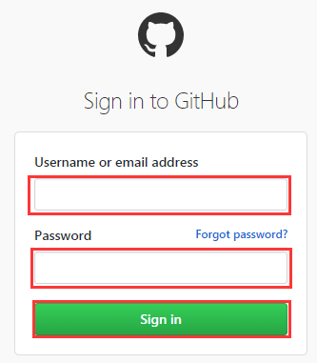
Project D：自动登录Github
自动登录Github：
Step1，确定URL，https://github.com/login
Step2，找到要填写的表单，分析对应的HTML标签
Step3，模拟操作（点击，填写）
driver.find_element_by_id('login_field').send_keys('XXXX')
driver.find_element_by_id('password').send_keys('XXXX')
driver.find_element_by_class_name('btn-block').click()

Slide 52
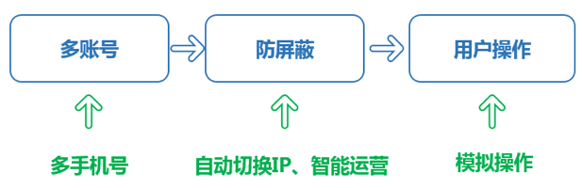
自动化运营
自动化运营的步骤：
多个手机号
尽管早期注册只需要邮箱就可以，但现在账号注册都需要绑定手机号，所以手机号是必备的
多个IP
很多社交网站都会有反垃圾的措施。共用同一个IP，一定会被封号
模拟操作
因为需求是个性化的，所以在这一步，可以封装出一些基本的操作，比如关注、发布动态、转发、阅读文章等

Slide 53
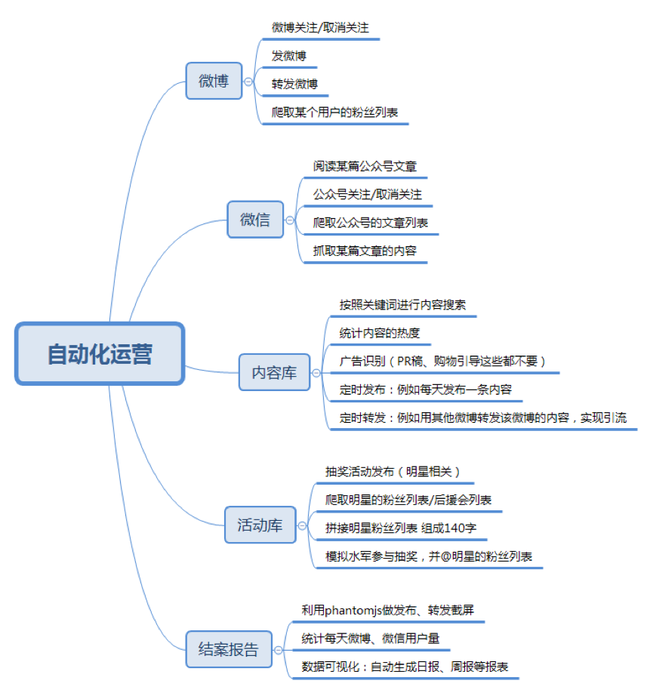
自动化运营
多个手机号：
虚拟手机号：被歧视的号码段
阿里小号：一个看似可行的解决方案
国外号码，贵但价值明显
自动切换IP：
IP代理。
飞行模式。
小区宽带。

Slide 54
Summary
对数据源的思考方式：
现有数据的Feature是否充分
我们是否可以收集到足够数据足够多的Feature
都有哪些维度可以收集数据
数据采集：
可视化工具，八爪鱼
Python工具，Selenium，Scrapy，Puppeteer
通过自动化工具，可以进行自动化运营
自动发微博
自动加关注，私信，评论
自动化的价值：
通过规律持续性创造价值，数据采集，自动化运营
技术点：
流程设计，规定每一步做什么
XPath，通过元素的XPath路径获取元素信息
puppet工具，微信、微博Robot

Slide 55
2/2 Python基础

Slide 56
Python IDE的选择
PyCharm，这是一个跨平台的Python开发工具，可以帮助用户在使用Python时提升效率，比如：调试、语法高亮、代码跳转、自动完成、智能提示等。
Sublime Text，著名的编辑器，Sublime Text3基本上可以1秒即启动，反应速度很快。同时它对Python的支持也很到位，具有代码高亮、语法提示、自动完成等功能。
Vim，一个简洁、高效的工具，速度很快，可以做任何事，从来不崩溃。不过Vim相比于Sublime Text上手有一定难度，配置起来有些麻烦。
Eclipse+PyDev，习惯使用Java的人一定对Eclipse这个IDE不陌生，那么使用Eclipse+PyDev插件会是一个很好的选择，这样熟悉Eclipse的开发者可以轻易上手
VS Code，2019年5月份微软发布了 VS Code Remote，使得VS Code可以通过SSH扮演终端模拟工具的角色，不需要繁琐的上传和下载步骤，实时性好
Jupyter Notebook，基于网页的用于交互计算的应用程序，可直接通过浏览器运行代码，同时在代码块下方展示运行结果

Slide 57

Online Notebook使用
机器学习产品：
可视化建模平台
NoteBook
Model Serving
5款NoteBook：
Kaggle Notebook
Baidu AI Studio
天池 NoteBook
Google Colab
Ali PAI DSW

Slide 58


Kaggle Notebook
Kaggle Notebook：
直接关联Kaggle上的数据集
内存16G，每周有30小时免费GPU
生成文件保存不方便

Slide 59


Baidu AI Studio
Baidu AI Studio Notebook：
支持机器学习
深度学习框架只能使用paddle
上传速度快，内存32G，提供16G显卡
一个项目/比赛只有一个notebook

Slide 60


Tianchi Notebook
Tianchi Notebook：
经常举办比赛，以及公开的数据集可以使用
基于比赛数据集，公开数据及可以创建NoteBook
4核，16G内存

Slide 61



Google Colab
https://colab.research.google.com
Google的云端Jupyter编辑器，计算效率高
存储在Google 云端硬盘，可以共享
支持GPU/TPU加速（Tesla K80 or Tesla T4）
CPU 内存12.7G
可以使用Keras、Tensorflow和Pytorch
Colab最多12个小时环境就会重置

Slide 62


Google Colab
Google Colab使用：
上传文件到Google云盘
挂在Google云硬盘
from google.colab import drive
drive.mount('/content/gdrive')
更改运行目录
import os
os.chdir("/content/gdrive/My Drive/Colab Notebooks/")
可以选择GPU或TPU进行加速

Slide 63



Ali PAI DSW
PAI DSW（Data Science Workshop）：
支持Tensorflow框架
商业化趋势明显（早期PAI Studio免费 => 默认后付费，代金券比较难申请，除非有较大采购预算）
服务体系比较成熟，社区好

Slide 64
Python基础自测
注释
引用包
在Jupyter中如何引用自己定义的module
循环语句
for ... in
while
字符串定义
函数定义及调用
数据类型：列表、元组、字典、集合
numpy使用
通过array函数创建数组（ndarray）
结构数组
连续数组的创建：arange 或 linspace
numpy数组之间的加、减、乘、除
numpy中统计函数的使用
numpy中排序

Slide 65

Python基础自测
Python是首选的数据分析语言
强大的工具库：
numpy, pandas
sklearn, tensorflow, pytorch
matplotlib, seaborn, pyecharts
Requests, Scrapy, BeautifulSoup
flask, pygame

Slide 66

Thinking&Action
Thinking1：当我们思考数据源的时候，都有哪些维度，如果你想要使用爬虫抓取数据，都有哪些工具
存放URL
数据队列
发送访问请求
提取数据
提取URL

Slide 67

Thinking&Action
Thinking2：企业的数据源来自多个维度，请思考什么是企业的数据中台，你是如何理解一方数据，二方数据，三方数据？

Slide 68
Thinking&Action
Action1：不用任何数学库，如何求出sqrt(10)，并且精确到小数点后10位

Slide 69
Thinking&Action
Action2：汽车投诉信息采集：
数据源：http://www.12365auto.com/zlts/0-0-0-0-0-0_0-0-1.shtml
投诉编号，投诉品牌，投诉车系，投诉车型，问题简述，典型问题，投诉时间，投诉状态
可以采用Python爬虫，或者第三方可视化工具

Slide 70

Summary

Slide 71

Summary

Slide 72

Summary

Slide 73

Summary

Slide 74

Summary

Slide 75
Summary（如何有效使用数据采集）
合理使用数据采集
robots协议，也称robots.txt,存放于网站根目录下的文本文件，告诉爬虫哪些不可以抓取
禁止所有搜索引擎访问网站的任何部分：
User-agent: *
Disallow: /
禁止百度的机器人访问网站所有目录
User-agent: Baiduspider
Disallow: /

Slide 76
Summary（如何有效使用数据采集）
Thinking：对于场景问题的解决，目前没有思路，有无套路，如第一步应该做什么，第二步应该怎样做
核心在于流程设计
Step1、人工完成流程
Step2、机器模拟操作
Thinking：流程是否固定，还是可能有多种可能
Thinking：采用怎样的工具，Python自动化 or RPA工具

Slide 77
Thank You Using data to solve problems

